Slide 1

Programacion III
App para Registrar Robos (Videotutorial)
Hecho por: alan e. Ramirez (2019-8331)

Slide 2
Nuestro objetivo:
Realiza un videotutorial haciendo y explicando lo siguiente. (este es individual)
Aplicación para registrar robos. Deberá permitir agregar, editar y exportar los robos.
Para registrar un robo se debe digitar los siguientes datos.
Cedula (del querellante)
Nombre
Fecha
Que se robaron.
Valor en $
Donde ocurrió.
Latitud
Longitud.
Debe poder editar y exportar un caso a HTML (Utilizaremos Blazor HTML para cumplir esto)
También será posible exportar todos los robos a un mapa.

Slide 3

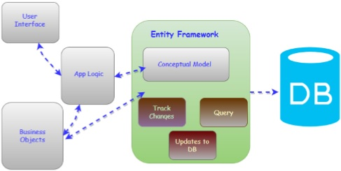
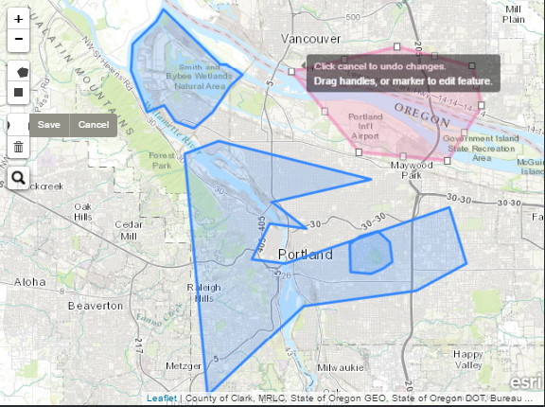

Nuestras herramientas:

Slide 4
Links importantes:
Github de Parcial 1: https://github.com/Alan20198331/Parcial1Code
Github de Parcial 2: https://github.com/Alan20198331/Parcial2Code
SQLYog: https://sqlyog.en.softonic.com/download
Ampps: https://ampps.com/downloads

Slide 5
Sin mas preambulos, iniciemos!

Slide 6
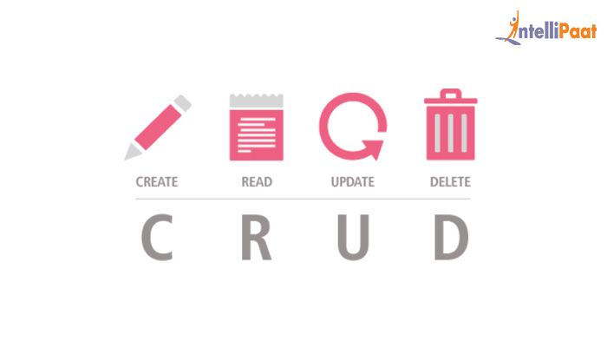
CRUD

Slide 7
Que es crud?
CRUD (Create, Read, Update, Delete) es un acrónimo para las maneras en las que se puede operar sobre información almacenada. Es un nemónico para las cuatro funciones del almacenamiento persistente. CRUD resume las funciones requeridas por un usuario para crear y gestionar datos. Varios procesos de gestión de datos están basados en CRUD, en los que dichas operaciones están específicamente adaptadas a los requisitos del sistema y de usuario, ya sea para la gestión de bases de datos o para el uso de aplicaciones.

Slide 8
Create
Create es la operacion la cual se utiliza al crear o registrar nuevos valores a las tablas de nuestras bases de datos. Create se podria considerer como la base de todos los otros pilares de un CRUD, debido a que si no hay datos creados, no se pueden leer, actualizar, o borrar los datos que se encuentran en estos. CREATE sera la primera parte de nuestro programa, donde vamos a registrar nuestros datos.

Slide 9
Read
Read es sencillamente una operacion la cual tiene el fin de leer, analizar, u observar lo que contiene una base de datos, sea en su totalidad o en un area determinada. Read es importante, debido a que sin esta, claramente no sabemos que contiene nuestra base, y si las demas funcionalidades funcionan.

Slide 10
Update
Update es la parte del Sistema CRUD la cual tiene la funcionalidad de modificar y actualizar los registros de los datos del Sistema. Aunque debatiblemente es opcional, Update es muy importante para la cualidad de vida de los usuarios, y claro, la prevencion de los errores que estos puedan cometer sin tener que borrar los datos existentes.

Slide 11
DELETE
DELETE es la ultima parte de un componente CRUD. Como su nombre lo indica, Delete es la funcionalidad que tienen estos components para Borrar y Eliminar datos no deseados del Sistema. Funciona relativamente similar a Update en que su funcionalidad es modificar datos ya existentes, pero este tiene el deber de eliminarlos en vez de actualizarlos.

